Slide 1
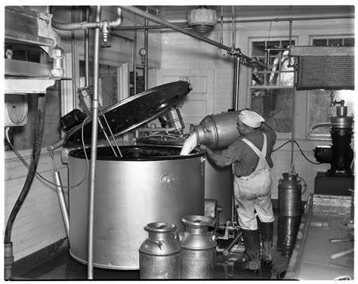
La pasteurisation

Slide 2
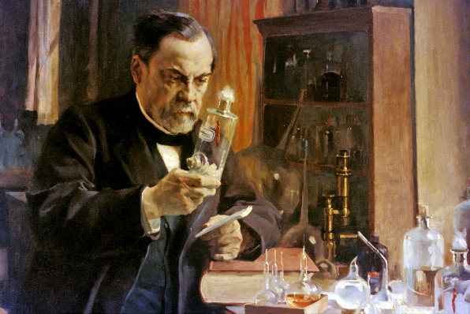
Qui a crée la pasteurisation
La personne qui à crée la pasteuration est Louis PASTEUR en 1857

Slide 3
Quelles sont les observations qui lui ont permis de découvrir différents microorganismes
Ils s'agit d’un minuscule champignons qui change le vin
Ils fond des analyse pour texter les 4 vins différents mauvais gout qu’il définit comme les quatre maladies du vin : l’acescence l’armetume,la tourne et la graisse

Slide 4
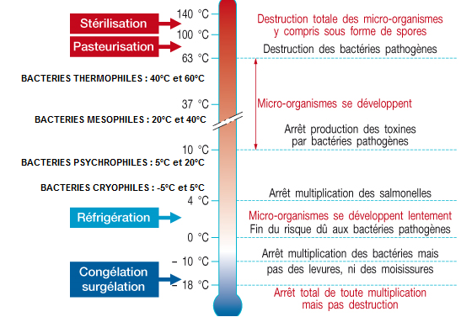
Comment peut-on éliminer les microorganisme qui altèrent le vin?
On peut les éliminer avec le feu

Slide 5
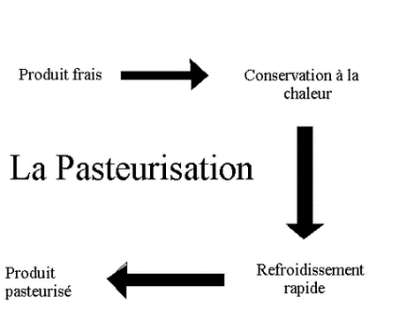
Pourquoi ne faut-il pas pasteuriser le vin trop tôt ?
En chauffent le vin on élimine bon est mauvais microorganisme pour éviter de supprimer la levure alcoolique sinon il ne restera que du jus de raisin.

Slide 6


